Slide 1
CLASE N° 5
La empresa como organizadora de la producción.
Factores de la producción.
El recurso Capital. Definición y clasificación según su uso.
El recurso Humano. Definición y clasificación según uso.
Demografía.
Curvas de producción y consumo del individuo medio de una sociedad determinada.
Población activa y pasiva. Análisis del equilibrio.
Pirámides de población.
Empleo y Desempleo.
El recurso Naturaleza.
El Estado como marco del sistema productivo.
Retribución a los factores de la producción.

Slide 2
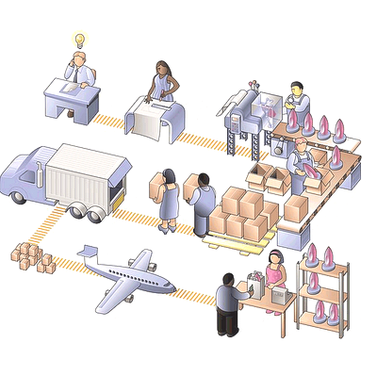
Teoría de la Producción
Analiza el comportamiento de la unidad de producción (empresa) y su manifestación en el mercado, o sea la oferta.

Slide 3
El desafío de la sociedad
¿Que producir?
¿Como producir?
¿Para quien producir?
¿Como racionar los productos en el tiempo?
¿Como lograr el mantenimiento y crecimiento del sistema?

Slide 4


Unidad de producción: La Empresa
La productora de bienes y servicios útiles y la demandante de factores de la producción.

Slide 5
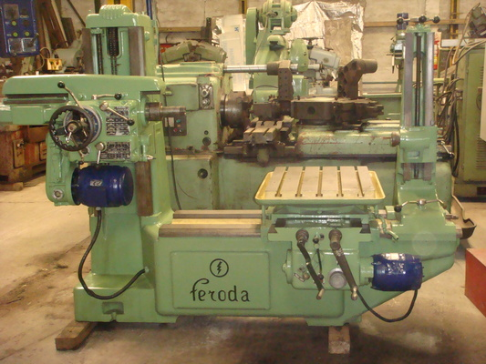
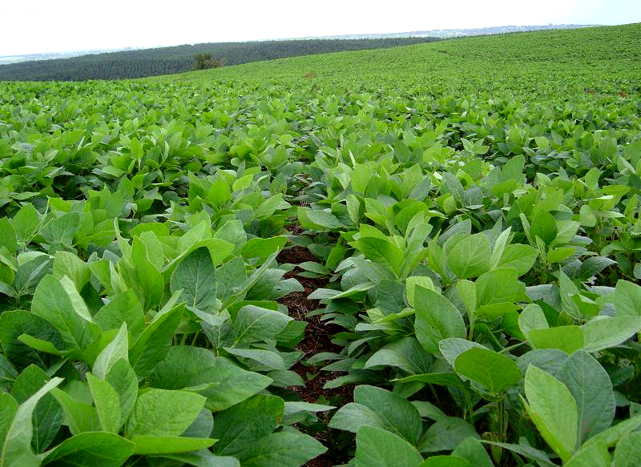
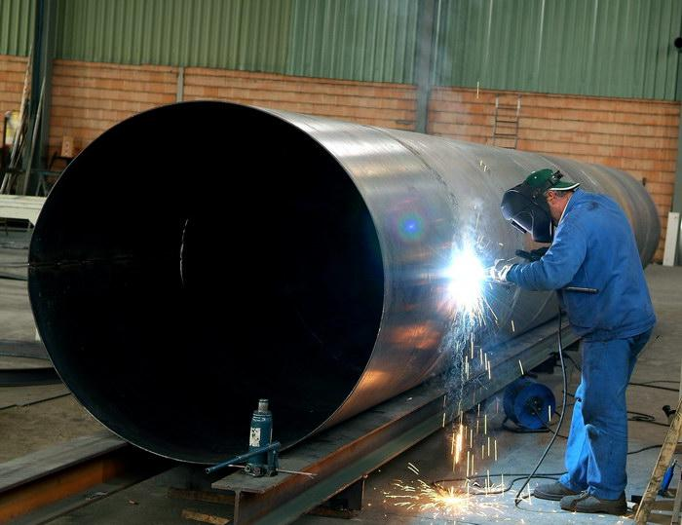
Factores de la producción
Son los recursos que forman parte de proceso de producción de bienes y servicios útiles.

Slide 6

Recurso Naturaleza- definición
Se denominan recursos naturales a aquellos bienes materiales y servicios que proporciona la naturaleza al sistema productivo, sin alteración por parte del ser humano.

Slide 7
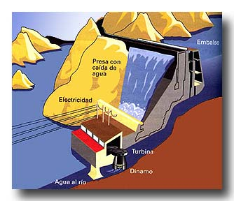

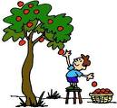


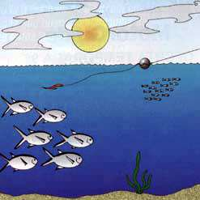
Recursos Naturales
Distintos tipos
RECURSOS NATURALES
MATERIA
ENERGIA
MATERIAS PRIMAS Y MATERIALES DIRECTOS
MATERIALES INDIRECTOS

Slide 8
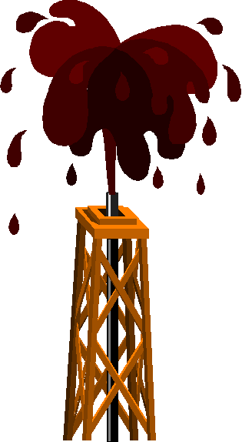



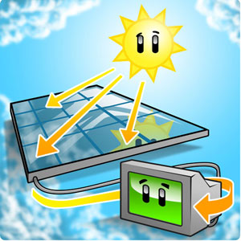
Recursos Naturales
Clasificación
RECURSOS NATURALES
RECURSOS
RENOVABLES
RECURSOS
NO RENOVABLES
RECURSOS CONSERVADOS
RECURSOS
DEPREDADOS
RECURSOS AUTOREGENERADOS
RECURSOS CONTAMINADOS
RECURSOS PERMANANTES
RECURSOS AGOTADOS

Slide 9

Remuneración al Recurso Naturaleza
La retribución monetaria al Recurso Naturaleza se realiza mediante el pago de una
Renta

Slide 10

Recurso Humano
Definición
Se denomina recurso humano a las diversas
formas de servicios que aporta el hombre al
sistema productivo.

Slide 11
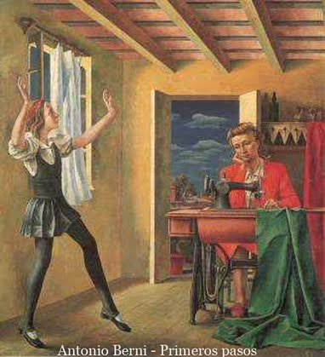





Recurso Humano
Distintos tipos de servicios
RECURSO HUMANO
SERVICIO EMPRESARIAL
(Gobierno de la empresa)
SERVICIO PRODUCTIVO
(Trabajo)
SERVICIO DE DIRECCION
SERVICIO DE
MANO DE OBRA
DIRECTA
(Interviene en la transformación)
INDIRECTA
(Auxilia a la mano de obra directa)

Slide 12



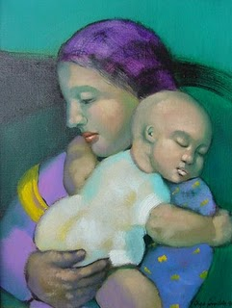

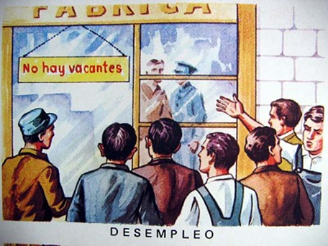


Población
Distinto tipos
EN EDAD ECONOMICAMENTE DEPENDIENTE TRANSITORIA O PASIVA TRANSITORIA (PEEDT)
POBLACION
INACTIVA (PI)
POBLACION
OCUPADA (PA)
POBLACIÓN ECONOMICAMENTE
ACTIVA (PEA)
EN EDAD ECONOMICAMENTE ACTIVA (PEEA)
TIPOS DE POBLACIÓN
POBLACION
DESOCUPADA
POBLACION INACTIVA (PI)
EN EDAD ECONOMICAMENTE DEPENDIENTE DEFINITIVA O PASIVA DEFINITIVA (PEEDD)
POBLACION
INACTIVA (PI)

Slide 13
Producción y consumo
AREA FE ≥ AREA OAFG + AREA DME
PRODUCCIÓN
/ CONSUMO
AREA FE
CURVA DE PRODUCCIÓN
F
E
CURVA DE CONSUMO
G
AREA OAFG
AREA DME
O
A
B
C
D
M
EDAD

Slide 14
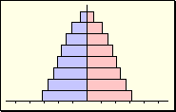
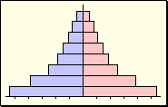
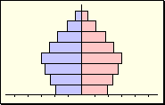
Pirámides de población

Slide 15
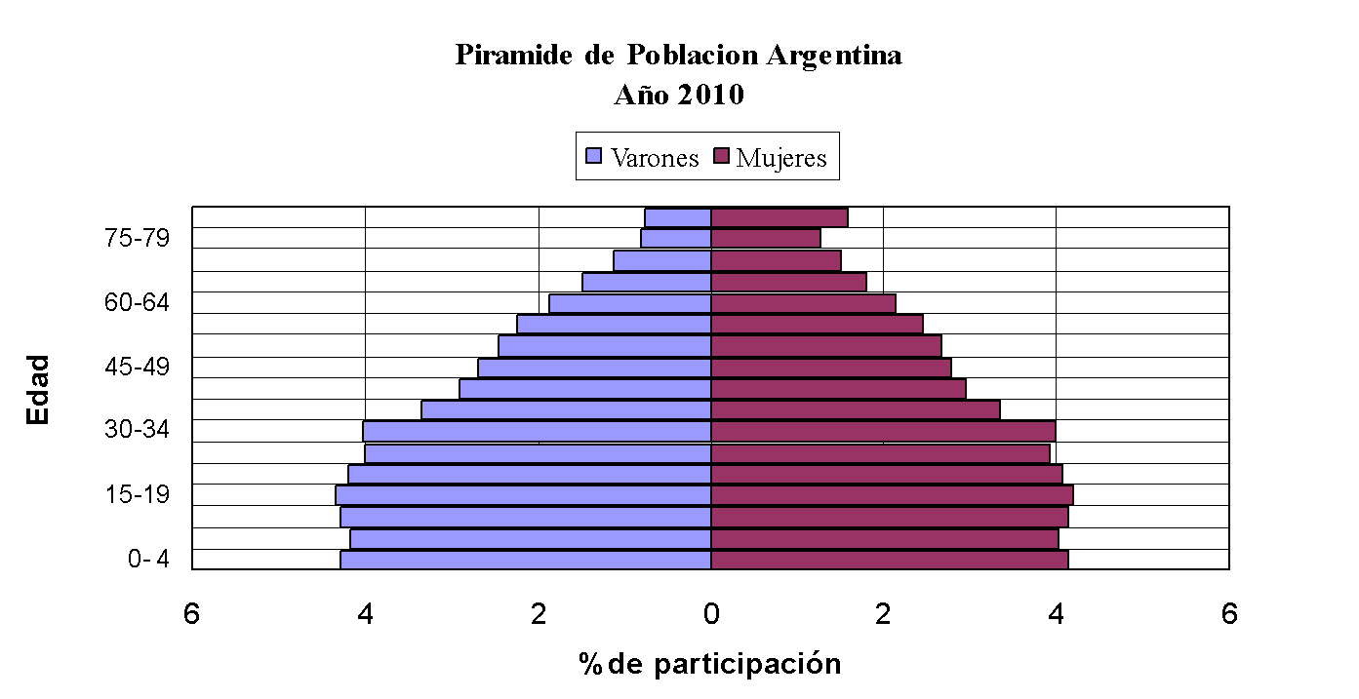
Pirámide de la Población Argentina

Slide 16
Remuneración al Recurso Humano
La retribución monetaria al Recurso Humano se realiza mediante el pago de:
Beneficios
Salarios
Sueldos

Slide 17
Recurso Capital
El capital es un factor de producción
constituido por diferente tipo de bienes e
incluso dinero que se destina a la producción
de bienes y servicios útiles.

Slide 18
Recurso capital
Clasificación
CAPITAL DISPONIBLE
CAPITAL FIJO
CAPITAL CIRCULANTE

Slide 19
Capital circulante
ACCIONISTAS
CICLO DE CAPITAL CIRCULANTE
DIVIDENDOS
CUENTAS BANCARIAS
CAPITAL DISPONIBLE
COSTOS DE PRODUCCION
PROCESO PRODUCTIVO
MATERIAL EN PROCESO
COSTOS TOTALES
+
BENEFICIOS
PRODUCCION TERMINADA
(COSTO DE PRODUCCION)
MERCADO DE
BIENES
+
DINERO
COBROS ($)
NUDO DE VENTAS
PRODUCCIÓN TERMINADA
(COSTO DE VENTAS)
VENTAS
PRODUCTO TERMINADO
ENTREGAS (u)

Slide 20
Capital Fijo
Amortización y depreciación
DEPRECIACIACIÓN VERSUS AMORTIZACIÓN
CAPITAL CIRCULANTE
CAPITAL FIJO
CAPITAL CIRCULANTE
CAPITAL FIJO
DEPRECIACIÓN
CAPITAL CIRCULANTE
CAPITAL FIJO
AMORTIZACIÓN
CAPITAL INICIAL
DESCAPITALIZACIÓN POR DEPRECIACIÓN
RECUPERACIÓN DEL CAPITAL POR AMORTIZACIÓN

Slide 21

Remuneración al Recurso Capital
La retribución monetaria al Recurso Capital se realiza mediante el pago de
Intereses

Slide 22
Remuneraciones a los Factores Productivos
Factor Productivo Remuneración
Naturaleza. Renta.
Trabajo. Salarios.
Capital. Interés.
Empresario. Beneficios.

